Slide 1
Audit Carrefour
Magasin: Sousse Khezama
Le 13 novembre 2019
Mme Meriam CHOUCHENE

Slide 2
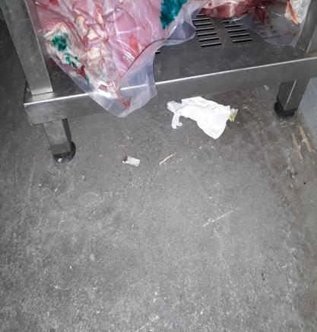
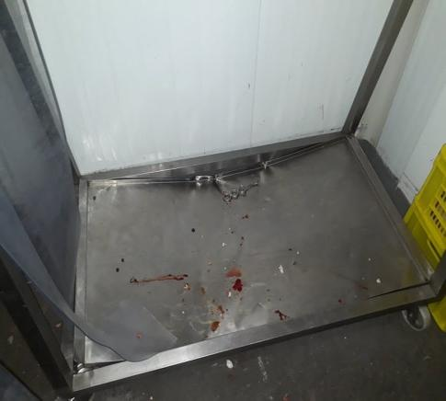
Boucherie: Présence de déchets éparpillés sous les étagères de la CF.
Le support de viande est déformé et souillé

Slide 3
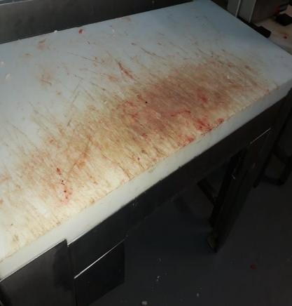
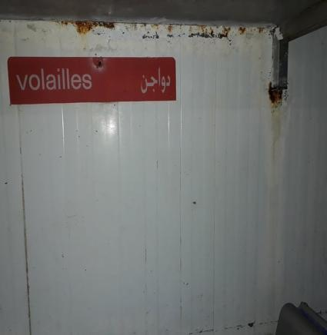
Boucherie: Billot du laboratoire fissuré
Ecaillement et oxydation du revêtement mural.

Slide 4
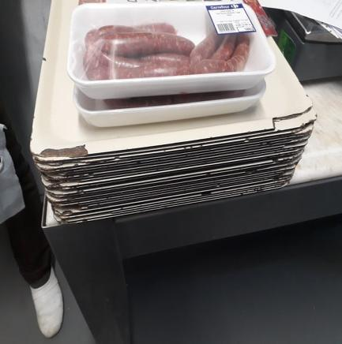
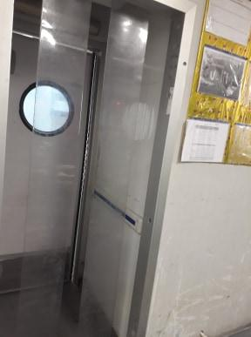
Boucherie: Détérioration des plateaux.
L’accès au laboratoire est démuni de porte qui a été remplacée par un rideau à lanières.

Slide 5
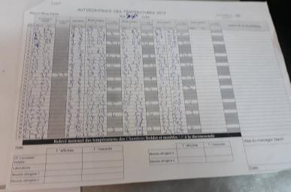
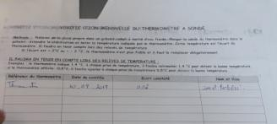
Boucherie: Le suivi de température ambiante n’est pas réalisé
Dernière vérification du thermomètre au mois de septembre 2019.

Slide 6
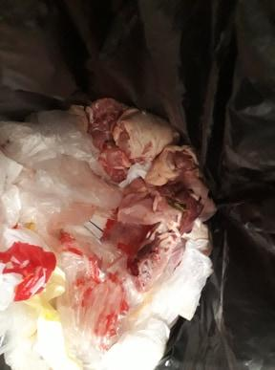
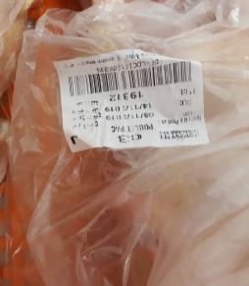
Volaillerie trad: les produits casse sont jetés à la poubelle du rayon sans destruction à l’avance.
Non respect de la date de retrait des poulets dans CF (DLC-2)

Slide 7
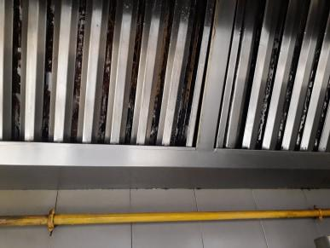
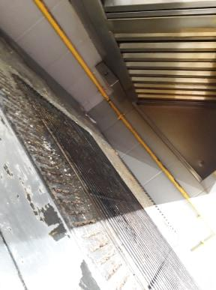
Traiteur: les grilles de la hotte et la partie haute du four sont souillées.

Slide 8
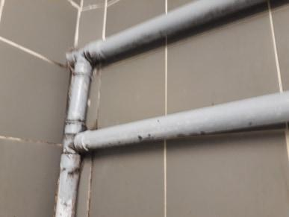
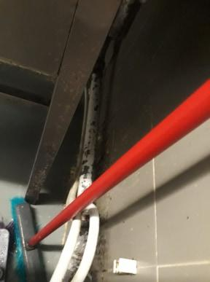
Traiteur: Développement de moisissures sur les conduites de canalisation des eaux usées de la plonge.

Slide 9
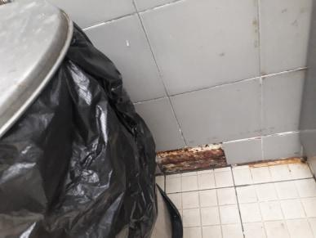
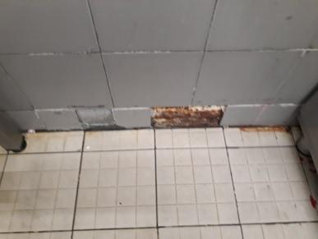
Traiteur: Crevassement du revêtement mural du stand

Slide 10
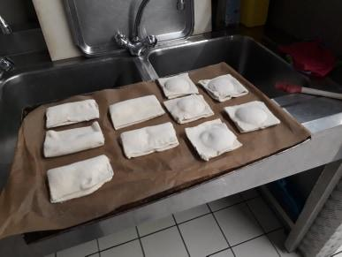
Traiteur: Préparation des soufflets dans la plonge pâtisserie.

Slide 11
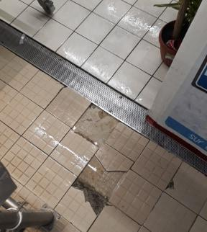
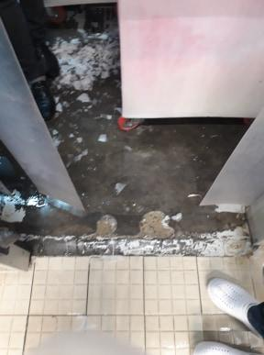
Poissonnerie: Crevassement du revêtement du sol du stand et de la chambre froide.

Slide 12
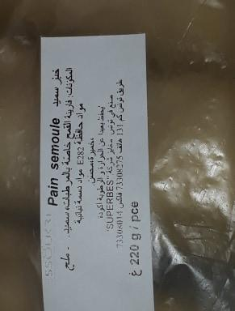
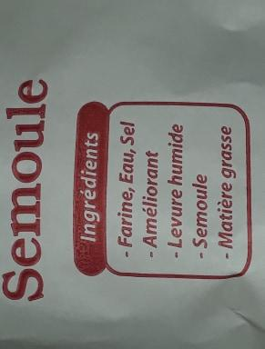
Pâtisserie: Etiquetage UHD ne correspond pas avec l’étiquetage du fournisseur u même produit.

Slide 13
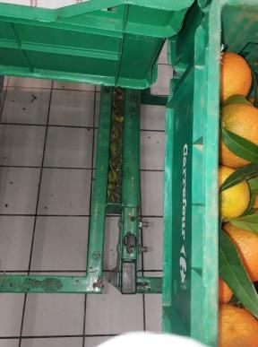
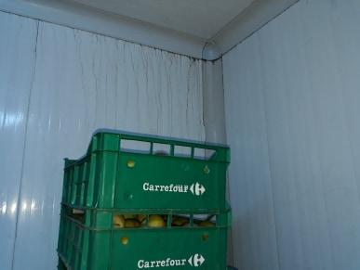
FLEG: Présence de souillures sous les caisses.
Présence de traces d’écoulement d’eau pluviale dans la chambre froide.

Slide 14
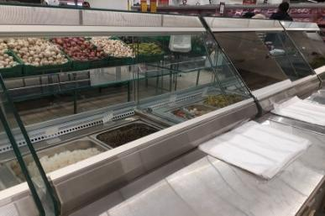
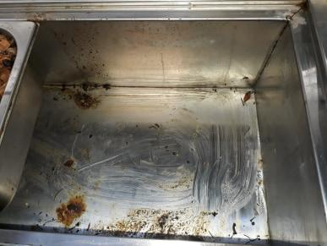
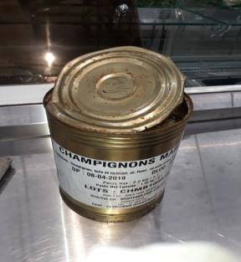
Condiments: certains couvercles sont démontés.
Présence de souillures sous les bacs d’exposition
Les champignons déballés restent dans des boites présentant de la rouille..

Slide 15
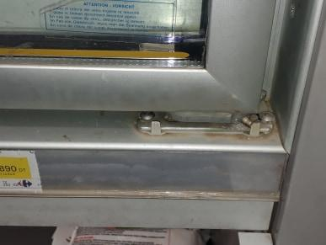
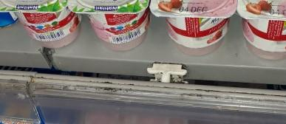
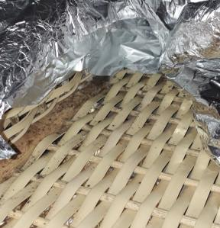
PLS: Présence de piqûres de moisissures sur les paniers en rotin et sur les portes étiquettes des meubles yaourts.
Présence de poussière sur les parties externes du meuble surgelé

